Slide 1
ПУБЛИЧНЫЕ СЛУШАНИЯ
О проекте бюджета
Озерского городского округа
на 2025 год
и на плановый период 2026 и 2027 годов
11 декабря 2024 года

Slide 2
Условия формирования проекта бюджета на 2025-2027 годы
Прогноз социально-экономического развития округа
Устойчивость экономических условий
Рост бюджетообразующих показателей
Увеличение налоговых и неналоговых доходов

Slide 3
ОСНОВНЫЕ ПАРАМЕТРЫ БЮДЖЕТА
ОЗЕРСКОГО ГОРОДСКОГО ОКРУГА (млн ₽)
Наименование | 2024 план | 2025 проект | 2026 проект | 2027 проект
Доходы | 4 705,7 | 4 975,2 | 4 949,6 | 5 071,8
Расходы | 4 848,0 | 5 083,8 | 4 982,6 | 5 081,8
Дефицит (-) | - 142,3 | - 108,6 | -33,0 | - 10,0

Slide 4
ПОСТУПЛЕНИЯ В БЮДЖЕТ
ОЗЕРСКОГО ГОРОДСКОГО ОКРУГА (млн ₽)
Наименование | 2025 проект | 2026 проект | 2027 проект
Налоговые доходы и неналоговые доходы | 1 452,8 | 1 547,3 | 1 699,2
Безвозмездные поступления | 3 522,4 | 3 402,3 | 3 372,6
ВСЕГО доходов бюджета | 4 975,2 | 4 949,6 | 5 071,8

Slide 5
Налоговые и неналоговые доходы бюджета округа в 2025-2027 годах (млн ₽)
1 452,9
1 547,3
1 699,2

Slide 6
Динамика по основным доходным источникам бюджета округа в 2025 году (млн ₽)

Slide 7
Трансферты из федерального и регионального бюджетов
в 2025 году (млн ₽)
3,5%
3 522,4

Slide 8
Факторы, влияющие на формирование расходов бюджета в 2025 - 2027 годах
Реализация проектов, направленных на достижение национальных целей развития страны
Увеличение доли расходов бюджета на мероприятия, имеющие приоритетные значения для жителей округа и определяемых с учетом их мнения
Поддержание достигнутых уровней заработной платы «указных» категорий работников
Содержание, ремонт и обеспечение функционирования объектов социальной и инженерной инфраструктуры
Обеспечение условий софинансирования по мероприятиям, на реализацию которых выделены субсидии из областного бюджета

Slide 9
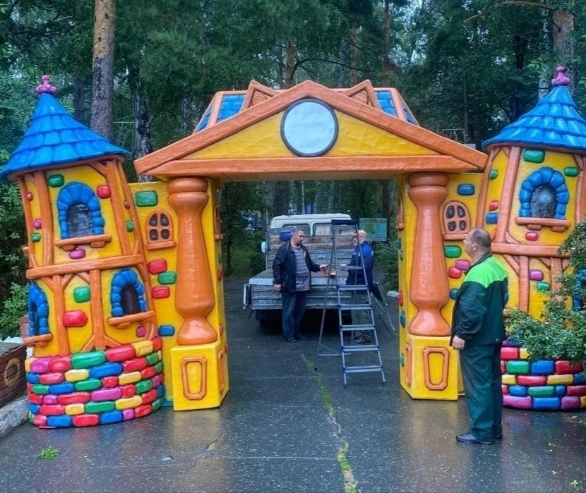
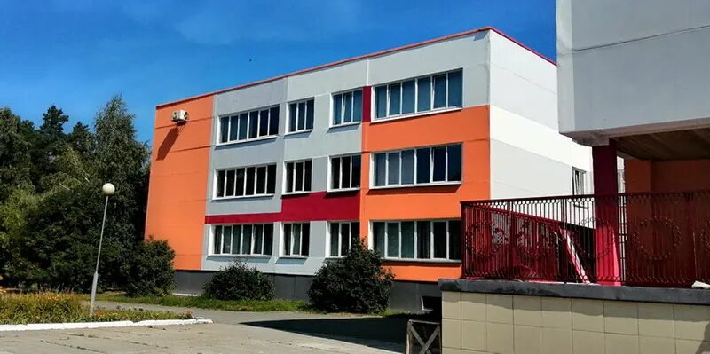
Финансовое обеспечение реализации инициативных проектов
млн ₽
Инициативные проекты | 2022 | 2023 | 2024
Всего: | 24 | 20 | 35
Образование | 9 | 6 | 12
Культура | - | 2 | 6
Спорт | 4 | 1 | 2
Социальная защита | - | 5 | 5
Благоустройство | 11 | 6 | 10

Slide 10
Отраслевая структура расходов бюджета в 2025 году (млн ₽)
Национальная безопасность и правоохранительная деятельность 40,6 (0,8%)
Охрана окружающей среды 6,1 (0,1%)
Общегосударственные вопросы 319,0 (6,3%)
Физическая культура и спорт 254,7 (5,0%)
Национальная
экономика 262,0 (5,2%)
Социальная политика 777,3 (15,3%)
ЖКХ 273,9 (5,4%)
Средства массовой информации 7,2 (0,1%)
Культура, кинематография 461,6 (9,1%)
Обслуживание государственного и муниципального долга – 0,0

Slide 11
Особенности расходов бюджета в 2025 году

Slide 12
Расходы социального блока в 2025 году (млн ₽)
 | 2024 | 2025
Образование | 2 632,3 | 2 681,4 | +49,1
Культура и молодежная политика | 413,2 | 461,6 | +48,4
Физическая культура и спорт | 152,1 | 254,7 | +102,6
Социальная политика | 738,5 | 777,3 | +38,8

Slide 13
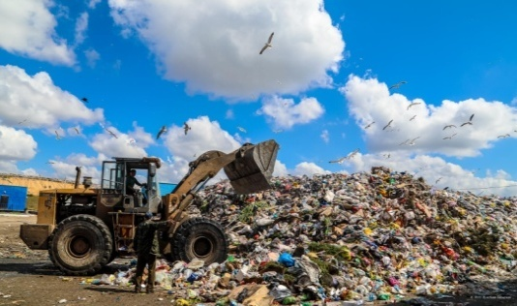
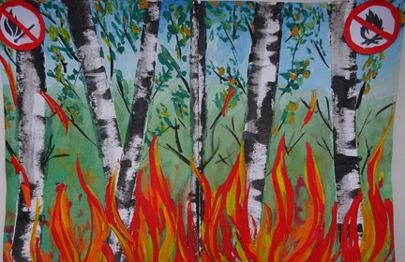
Природоохранные мероприятия на 2025 год (млн ₽)
Федеральный закон от 10.01.2002 № 7-ФЗ «Об охране окружающей среды»
5,1
Ликвидация мест несанкционированных свалок, уборка береговой территории
1,0
2024 2025
Противопожарные мероприятия
Источники доходов
Плата за выбросы загрязняющих веществ в водные объекты
1,0
Плата за выбросы загрязняющих веществ в атмосферный воздух стационарными объектами
Улучшение экологического соcтояния водных объектов
Плата за размещение отходов производства и потребления

Slide 14
Формирование комфортной городской среды в 2025 году (млн ₽)
ФБ
0
ОБ
0
МБ
1,5
1,5
=
Благоустройство общественных территорий:
Благоустройство сквера имени В.И. Фетисова
Благоустройство береговой зоны между окружной дорогой и озером Иртяш в мкр. Заозерный
Благоустройство парковой зоны в п. Новогорный

Slide 15
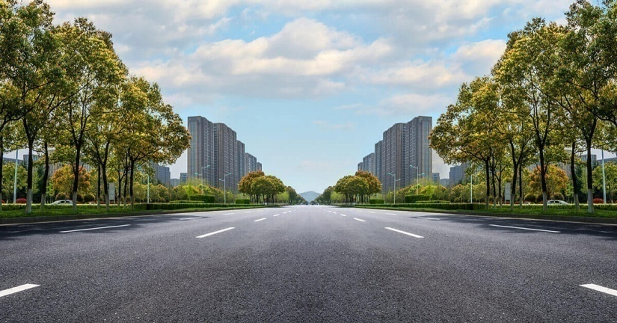
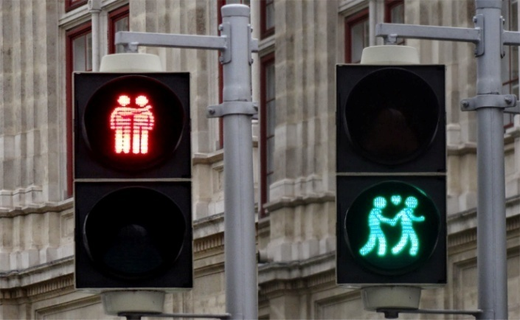
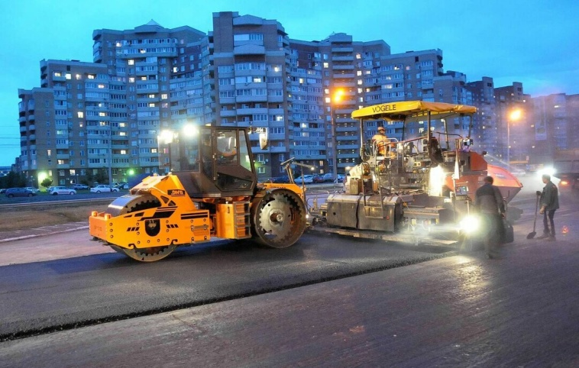
Дорожное хозяйство на 2025 год (млн ₽)
186,9
Текущий ремонт автомобильных дорог
- 101,0
Содержание, обслуживание автомобильных дорог и дорожной инфраструктуры
- 85,9

Slide 16
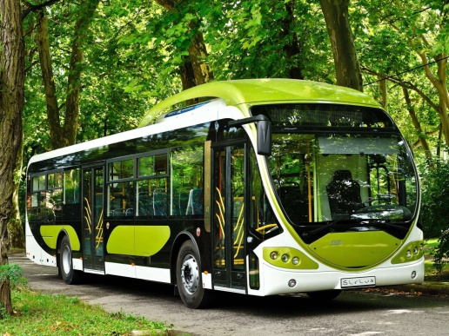
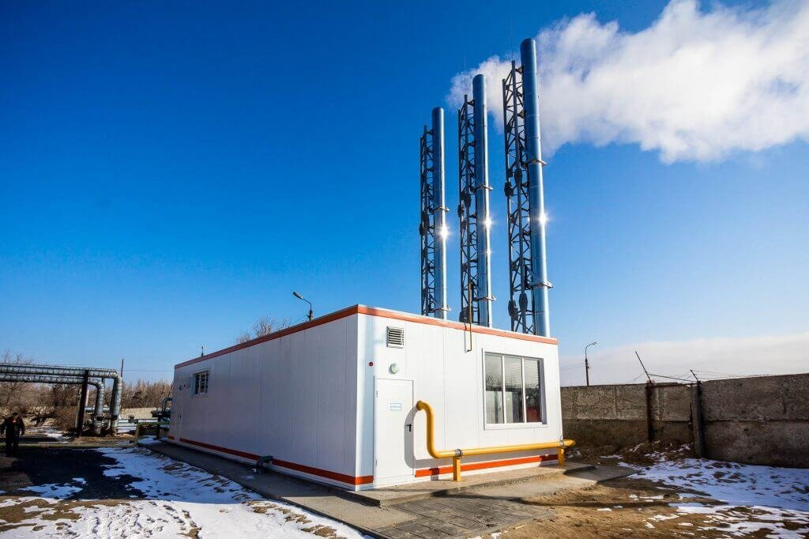
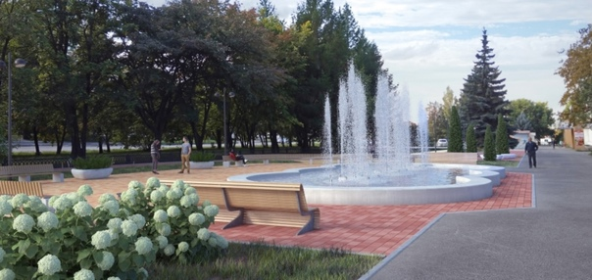
Бюджетные инвестиции и благоустройство на 2025 год (млн ₽)
199,9
Содержание объектов наружного освещения 39,6
(Содержание, ремонт сетей, оплата расходов на электрическую энергию)
Модернизация котельной п. Метлино 94,1
Транспорт 42,9
(Транспортные услуги населению и организация транспортного обслуживания населения)
Прочие расходы на благоустройство 23,3 (Оформление площадей; размещение и содержание малых форм; содержание мест захоронения)

Slide 17
Долговая политика (млн ₽)
Бюджетные кредиты из других бюджетов бюджетной системы Российской Федерации
Предоставление муниципальных гарантий из бюджета округа
Предоставление бюджетных кредитов из бюджета округа
2025 | 8,5 | 0 | 0
2026 | 8,5 | 0 | 0
2027 | 17,0 | 0 | 0

Slide 18
Характеристика бюджета на 2025 – 2027 годы
Обеспечение достигнутого уровня выполнения социальных обязательств в целях сохранения социально-экономической стабильности
Увеличение доли расходов бюджета на мероприятия, имеющие приоритетные значения для жителей округа и определяемых с учетом их мнения
Обеспечение расходов бюджета источниками покрытия

Slide 19
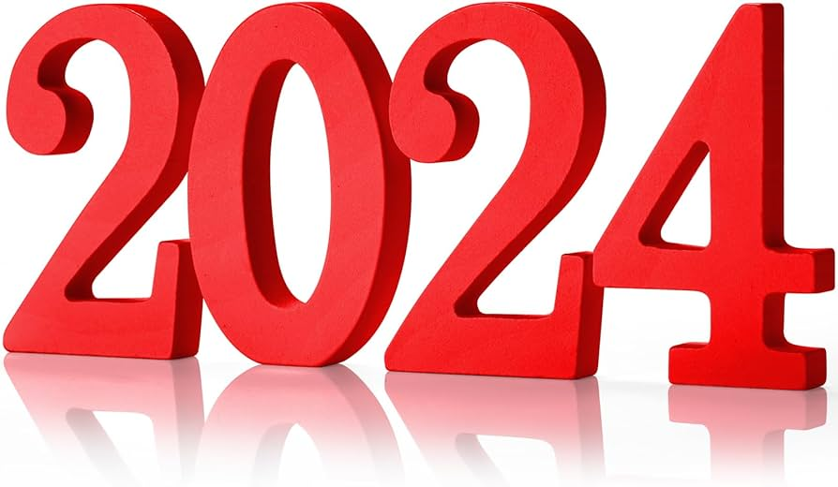
Благодарим
за внимание

